Slide 1
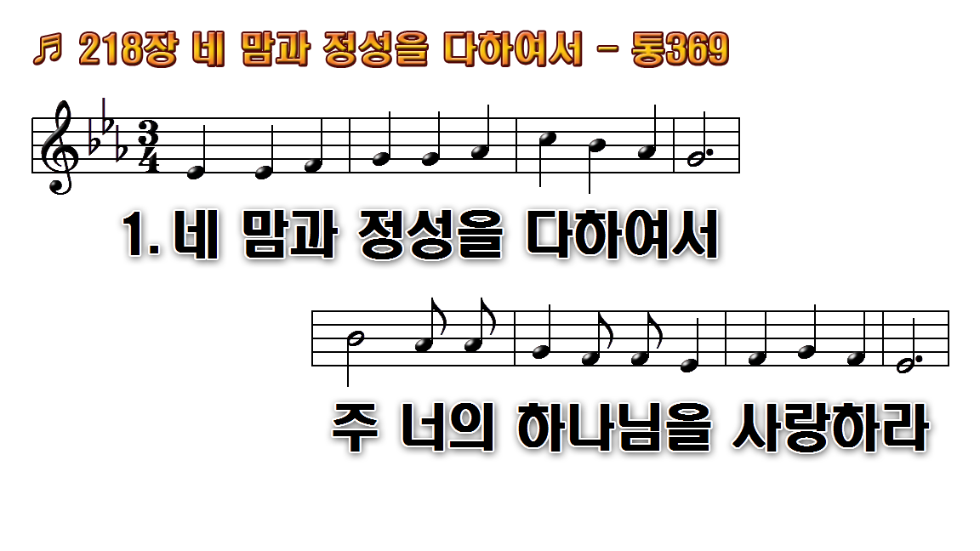
1.네 맘과 정성을 다하여서 주
2.널 미워 해치는 원수라도
3.나 항상 주님을 멀리하고

Slide 2
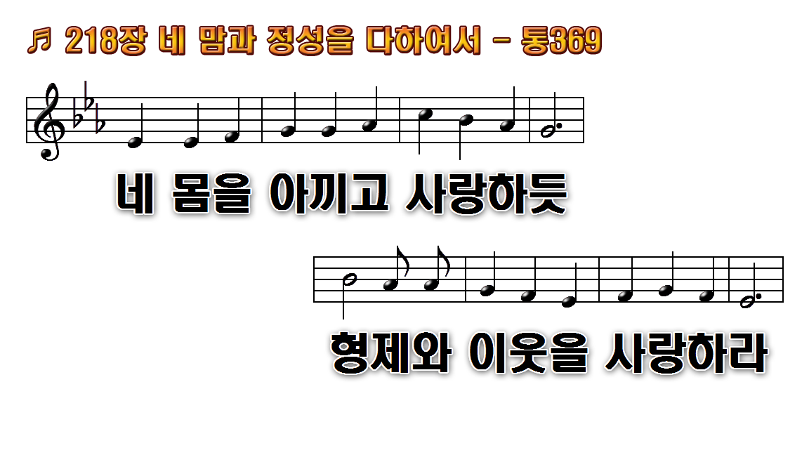
1.네 맘과 정성을 다하여서 주
2.널 미워 해치는 원수라도
3.나 항상 주님을 멀리하고

Slide 3
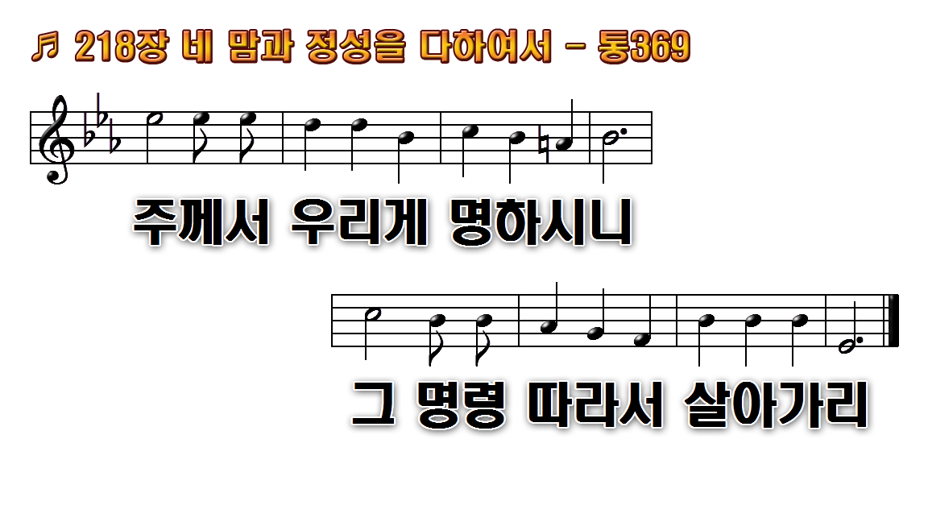
1.네 맘과 정성을 다하여서 주
2.널 미워 해치는 원수라도
3.나 항상 주님을 멀리하고

Slide 4
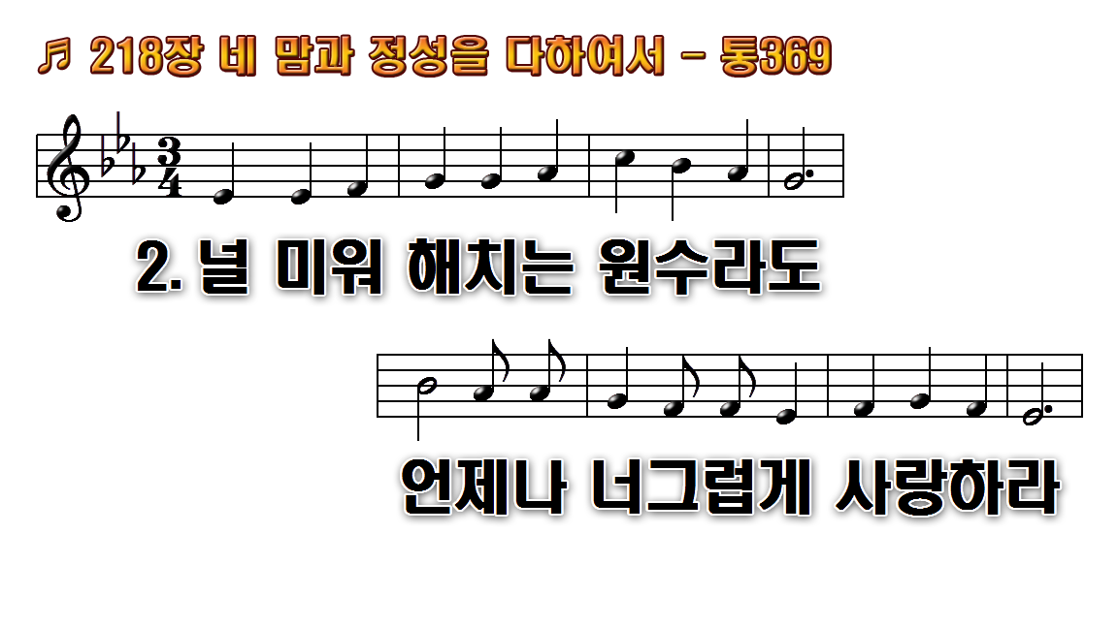
1.네 맘과 정성을 다하여서 주
2.널 미워 해치는 원수라도
3.나 항상 주님을 멀리하고

Slide 5
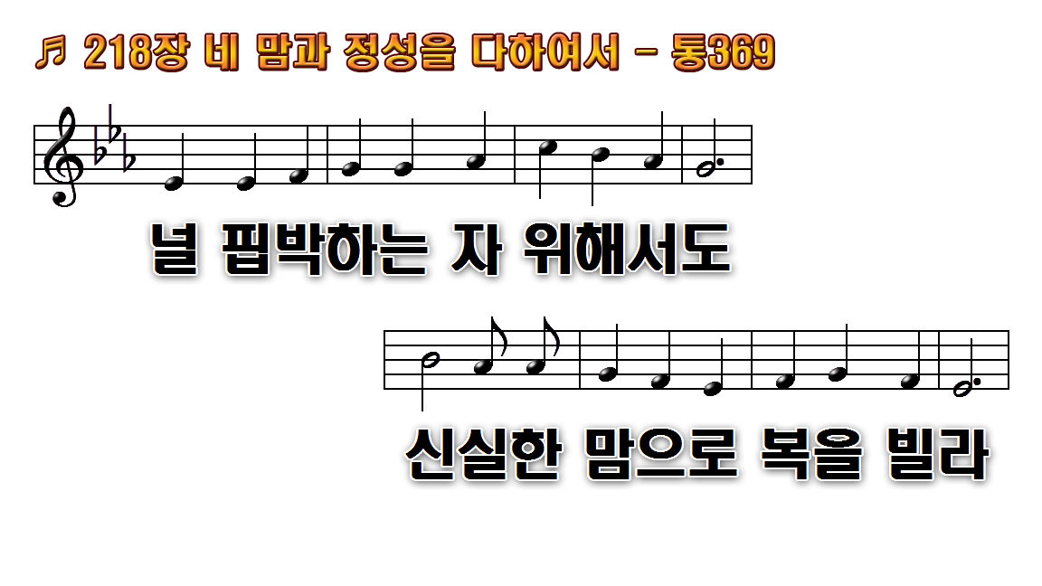
1.네 맘과 정성을 다하여서 주
2.널 미워 해치는 원수라도
3.나 항상 주님을 멀리하고

Slide 6
1.네 맘과 정성을 다하여서 주
2.널 미워 해치는 원수라도
3.나 항상 주님을 멀리하고

Slide 7
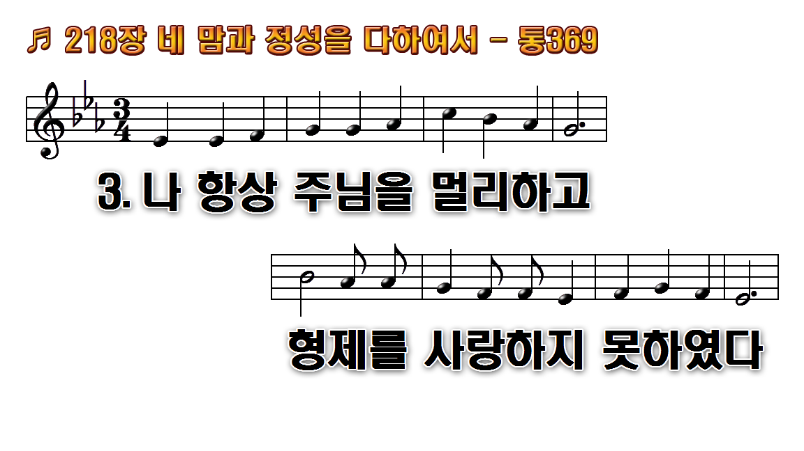
1.네 맘과 정성을 다하여서 주
2.널 미워 해치는 원수라도
3.나 항상 주님을 멀리하고

Slide 8
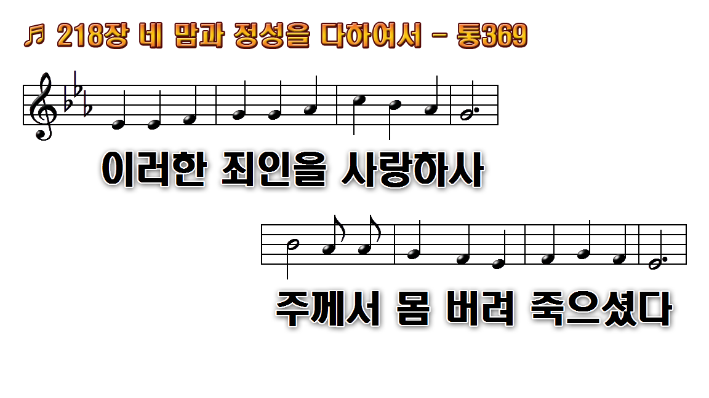
1.네 맘과 정성을 다하여서 주
2.널 미워 해치는 원수라도
3.나 항상 주님을 멀리하고

Slide 9
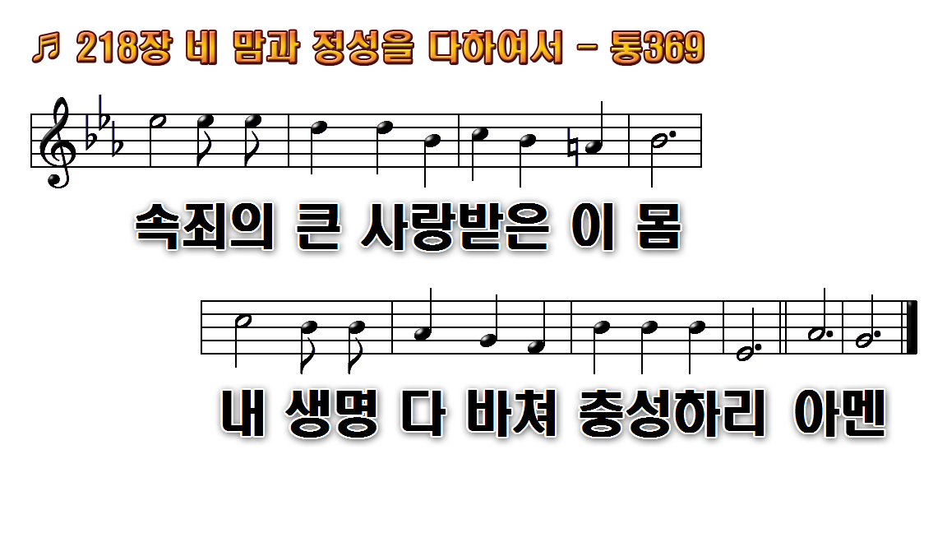
1.네 맘과 정성을 다하여서 주
2.널 미워 해치는 원수라도
3.나 항상 주님을 멀리하고

Slide 10
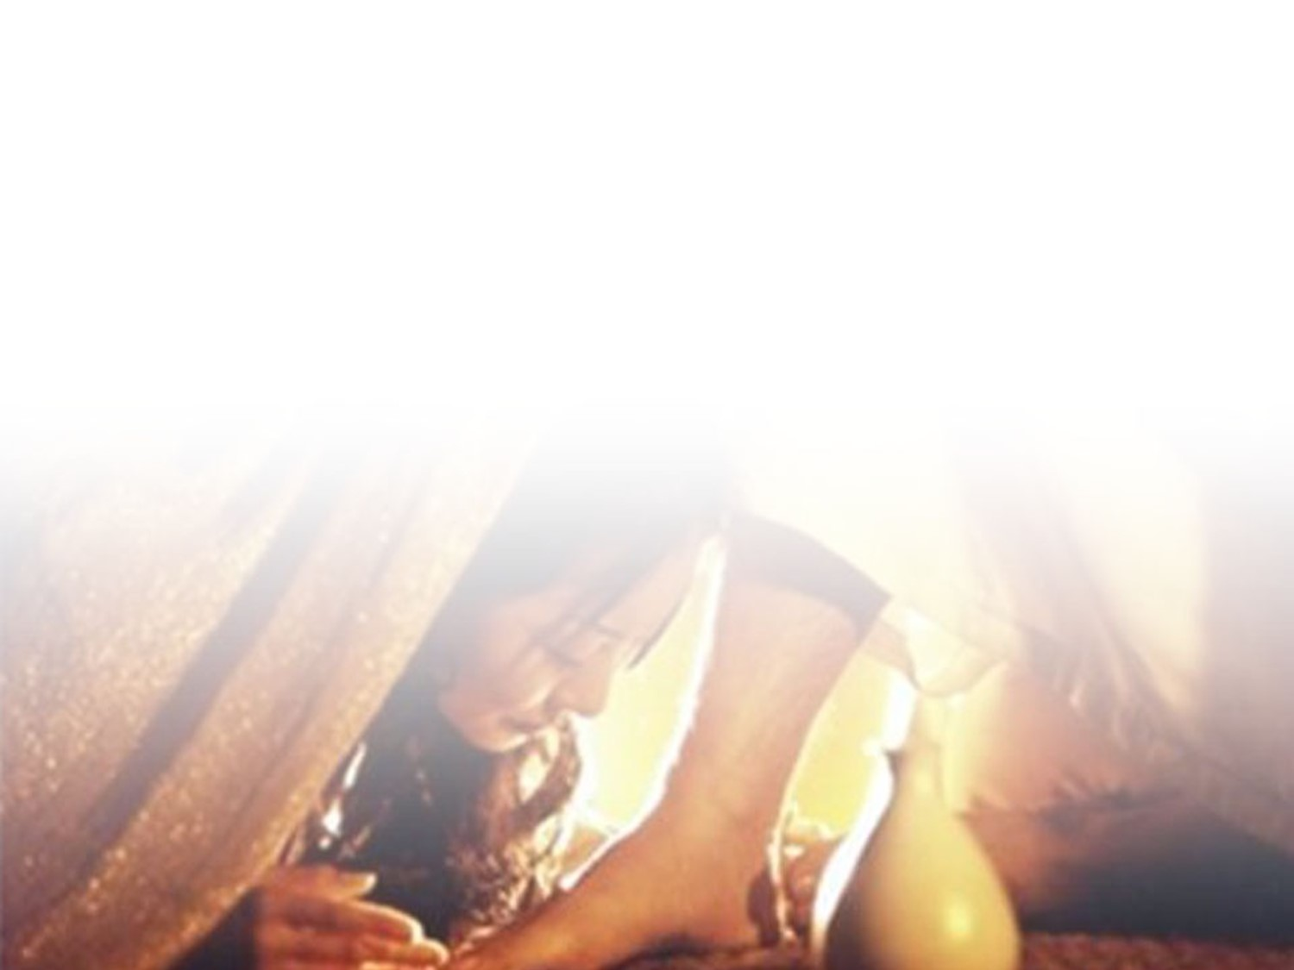
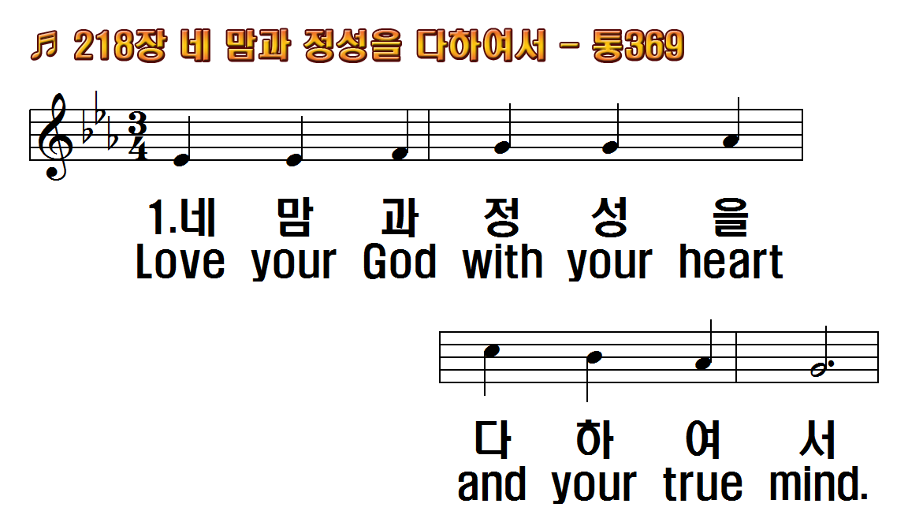
1.네 맘과 정성을 다 하여서
2.널 미워 해치는 원수라도
3.나 항상 주님을 멀리하고
1.Love your God with your
2.In spite of damage from
3.Lord I went away from my

Slide 11
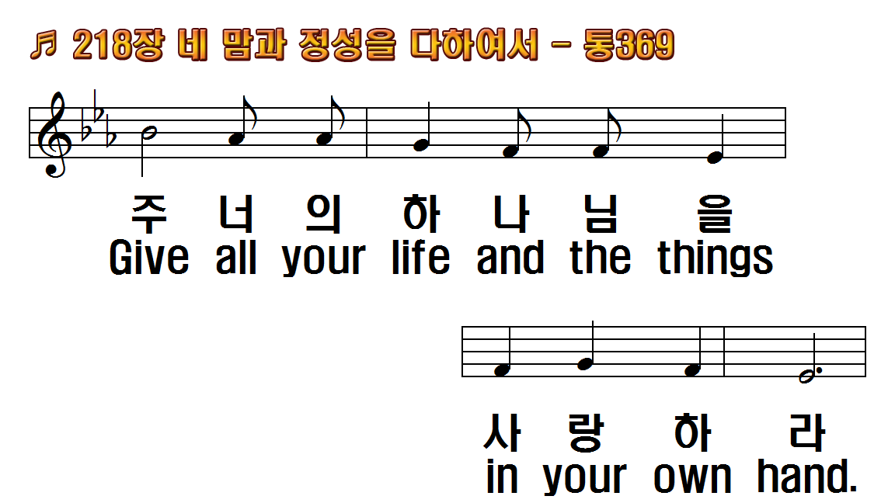
1.네 맘과 정성을 다 하여서
2.널 미워 해치는 원수라도
3.나 항상 주님을 멀리하고
1.Love your God with your
2.In spite of damage from
3.Lord I went away from my

Slide 12
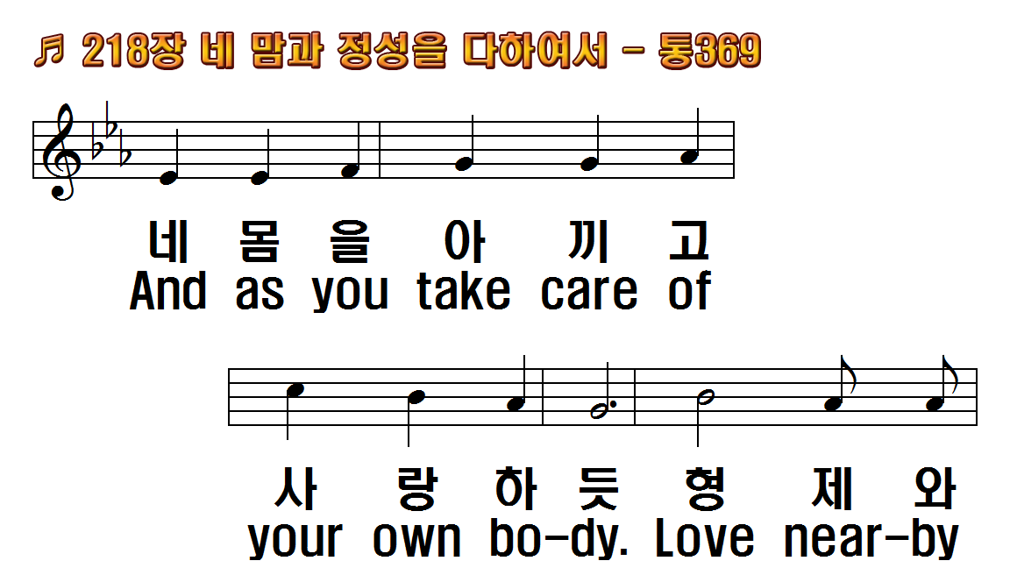
1.네 맘과 정성을 다 하여서
2.널 미워 해치는 원수라도
3.나 항상 주님을 멀리하고
1.Love your God with your
2.In spite of damage from
3.Lord I went away from my

Slide 13
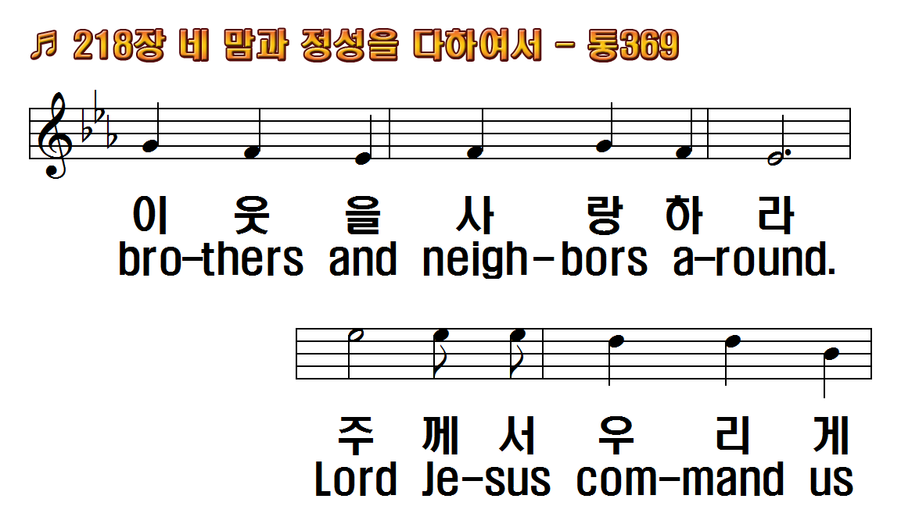
1.네 맘과 정성을 다 하여서
2.널 미워 해치는 원수라도
3.나 항상 주님을 멀리하고
1.Love your God with your
2.In spite of damage from
3.Lord I went away from my

Slide 14
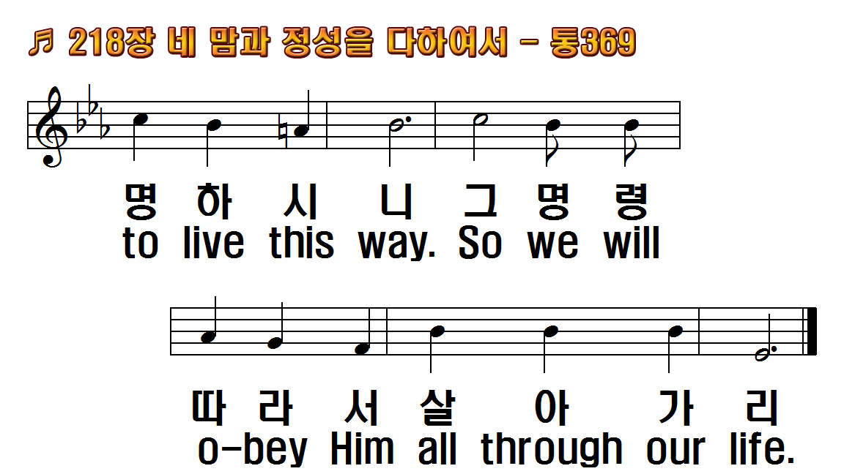
1.네 맘과 정성을 다 하여서
2.널 미워 해치는 원수라도
3.나 항상 주님을 멀리하고
1.Love your God with your
2.In spite of damage from
3.Lord I went away from my

Slide 15
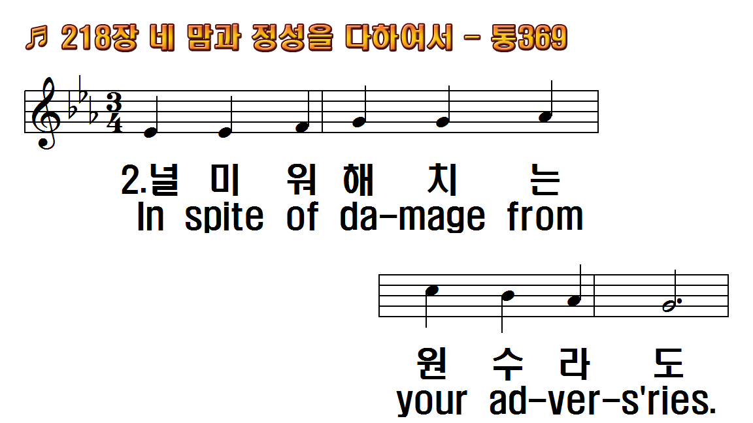
1.네 맘과 정성을 다 하여서
2.널 미워 해치는 원수라도
3.나 항상 주님을 멀리하고
1.Love your God with your
2.In spite of damage from
3.Lord I went away from my

Slide 16
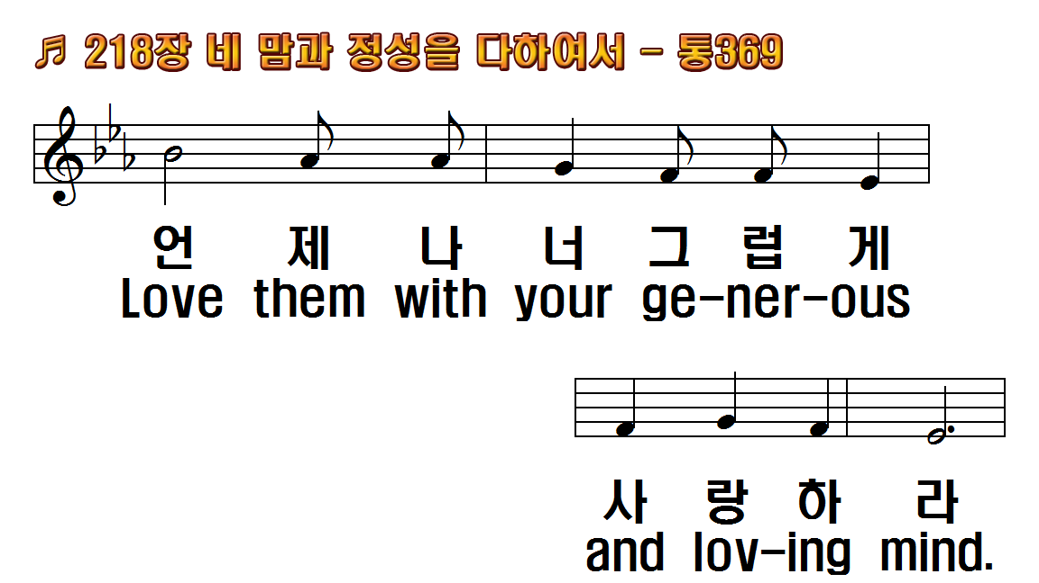
1.네 맘과 정성을 다 하여서
2.널 미워 해치는 원수라도
3.나 항상 주님을 멀리하고
1.Love your God with your
2.In spite of damage from
3.Lord I went away from my

Slide 17
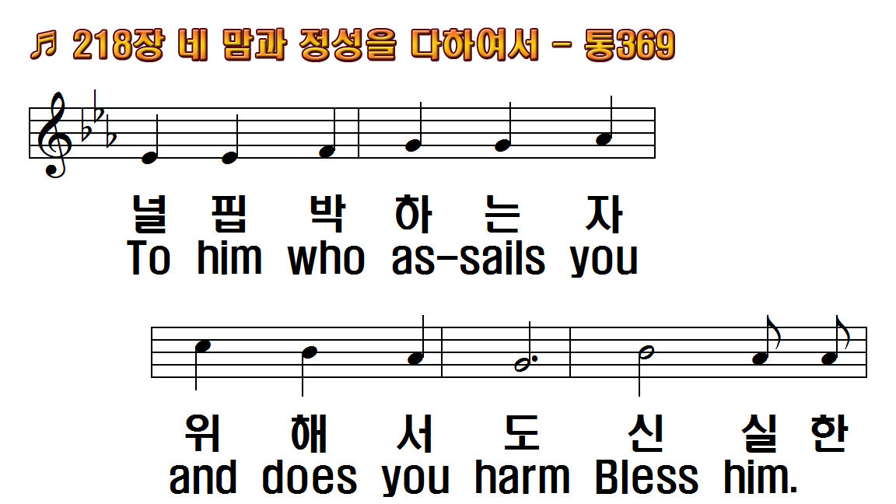
1.네 맘과 정성을 다 하여서
2.널 미워 해치는 원수라도
3.나 항상 주님을 멀리하고
1.Love your God with your
2.In spite of damage from
3.Lord I went away from my

Slide 18
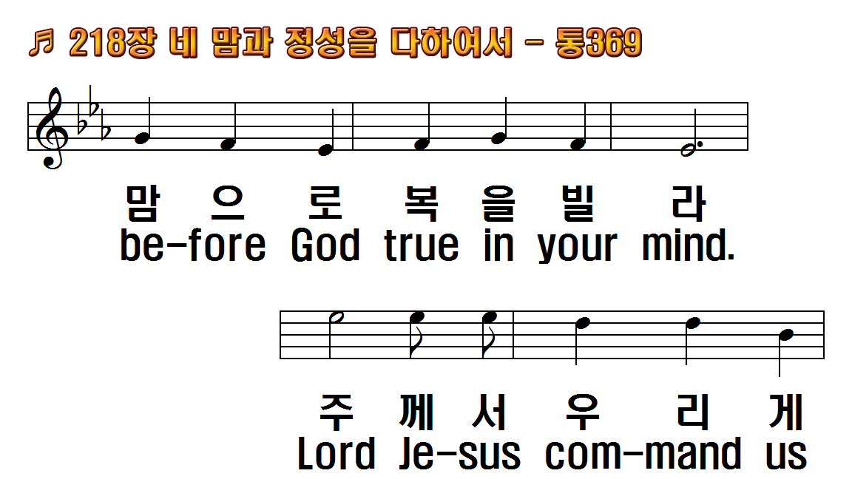
1.네 맘과 정성을 다 하여서
2.널 미워 해치는 원수라도
3.나 항상 주님을 멀리하고
1.Love your God with your
2.In spite of damage from
3.Lord I went away from my

Slide 19

1.네 맘과 정성을 다 하여서
2.널 미워 해치는 원수라도
3.나 항상 주님을 멀리하고
1.Love your God with your
2.In spite of damage from
3.Lord I went away from my

Slide 20
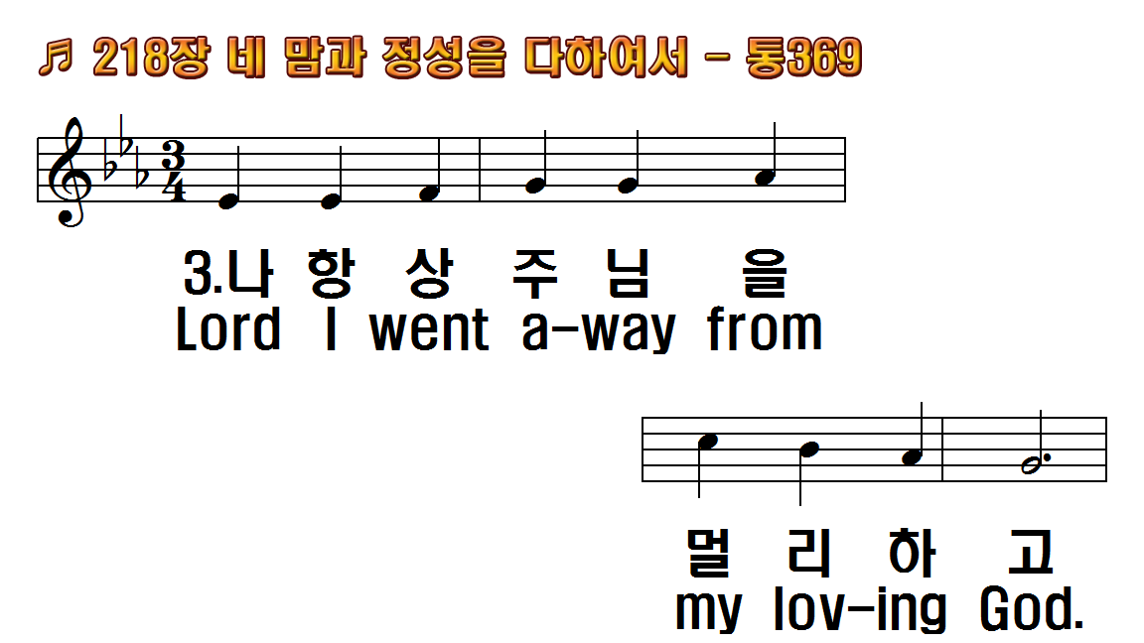
1.네 맘과 정성을 다 하여서
2.널 미워 해치는 원수라도
3.나 항상 주님을 멀리하고
1.Love your God with your
2.In spite of damage from
3.Lord I went away from my

Slide 21
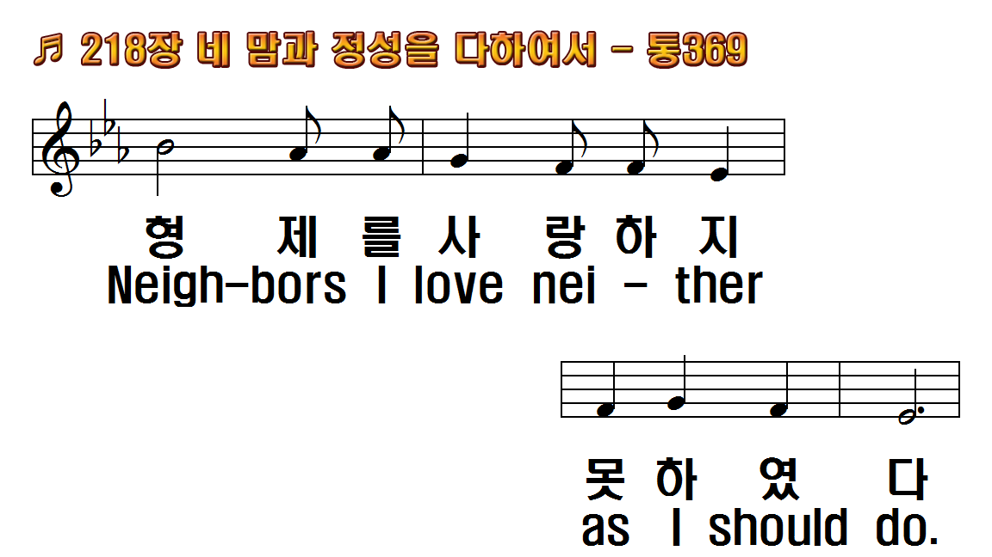
1.네 맘과 정성을 다 하여서
2.널 미워 해치는 원수라도
3.나 항상 주님을 멀리하고
1.Love your God with your
2.In spite of damage from
3.Lord I went away from my

Slide 22
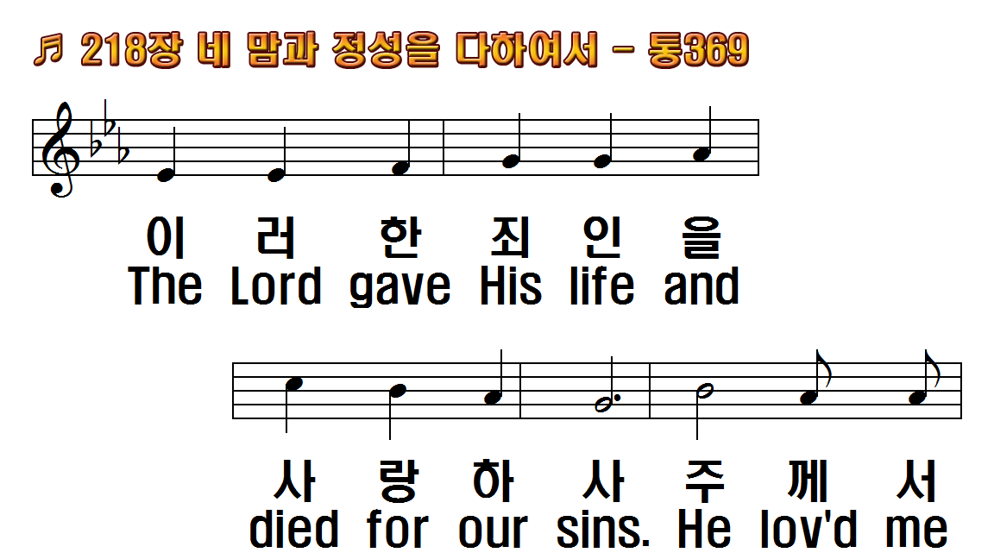
1.네 맘과 정성을 다 하여서
2.널 미워 해치는 원수라도
3.나 항상 주님을 멀리하고
1.Love your God with your
2.In spite of damage from
3.Lord I went away from my

Slide 23
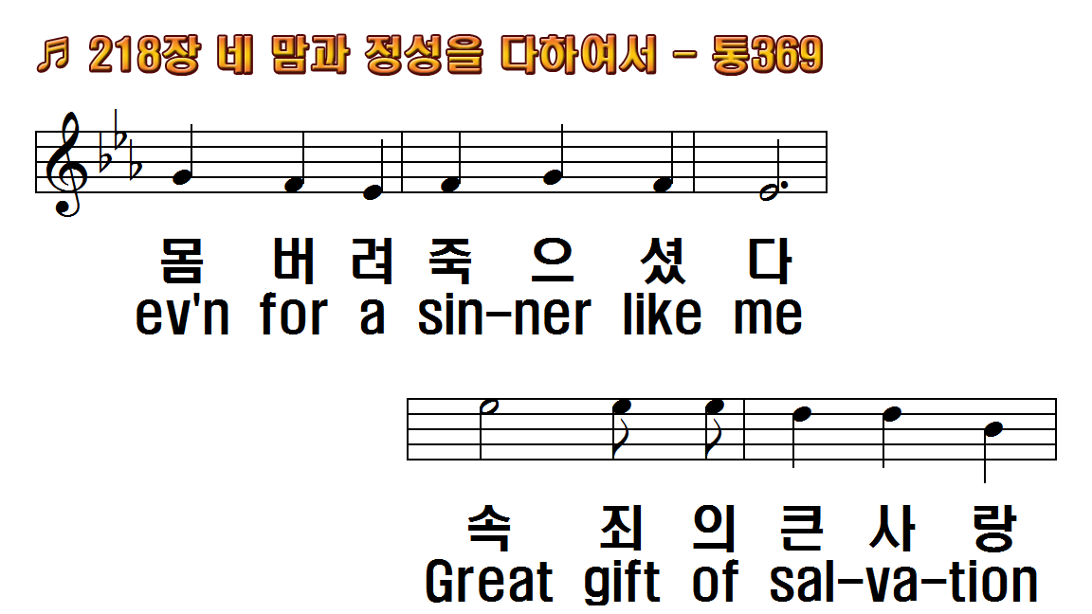
1.네 맘과 정성을 다 하여서
2.널 미워 해치는 원수라도
3.나 항상 주님을 멀리하고
1.Love your God with your
2.In spite of damage from
3.Lord I went away from my

Slide 24
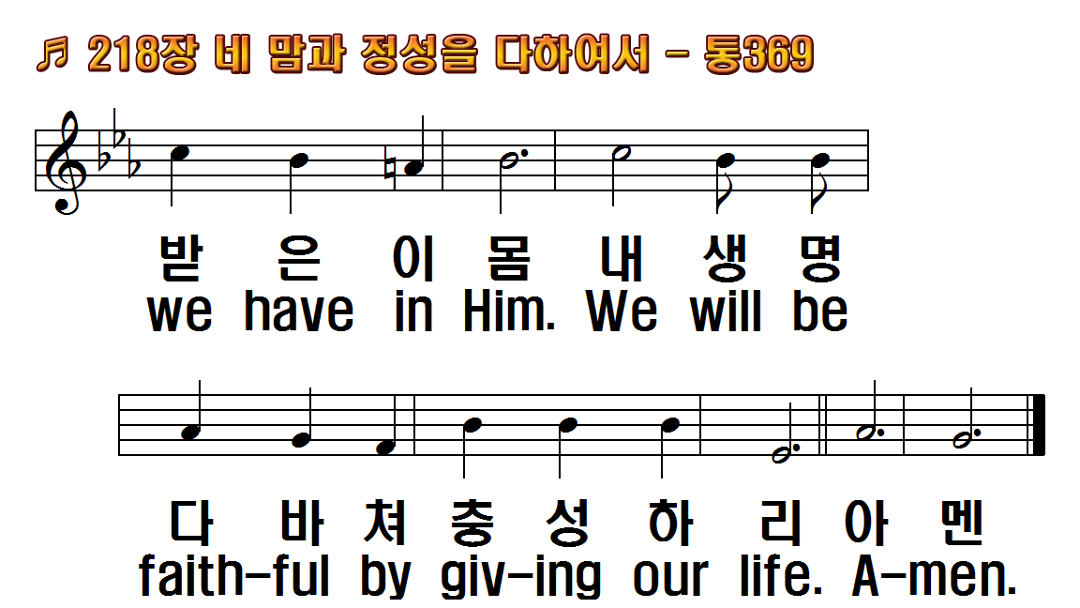
1.네 맘과 정성을 다 하여서
2.널 미워 해치는 원수라도
3.나 항상 주님을 멀리하고
1.Love your God with your
2.In spite of damage from
3.Lord I went away from my

